Slide 1
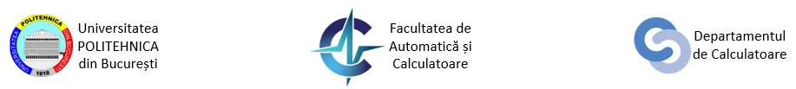
Aplicație pentru managementul proiectelor educationale
Autor
Barcan Dan-Stefan
Coordonator științific
Prof.Dr.Ing. Mariana Mocanu

Slide 2
Agendă
Context actual
Aplicații similare
Soluția propusă
Arhitectura + Tehnologii folosite
Funcționalități
Interfețele cu utilizatorul
Dezvoltări ulterioare și Concluzii
Q&A
HumanResources

Slide 3
Context actual
De ce?
Motivație
HumanResources

Slide 4



Aplicații Similare
BambooHR
ZohoRecruit
Recruitee
HumanResources

Slide 5
Soluția propusă
Mangementul resurselor umane
competențe, utilizare în proiecte
Metodă de căutare avansată
Raportare
HumanResources

Slide 6
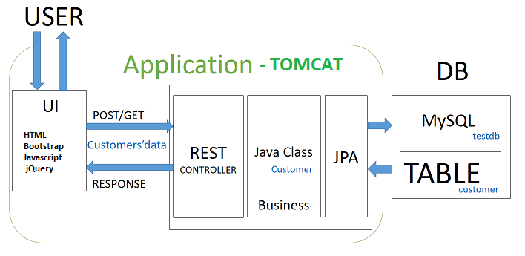
Arhitectura
HumanResources

Slide 7











Arhitectura + tehnologii
Nivelul prezentare
V
Nivelul transport
C
Nivelul logic
Nivelul acces la
date
M
Baza de date
HumanResources

Slide 8
Funcționalități
USER
ADMIN
Date personale
Experiență profesională
Certificări
Educație
Limbaje de programare
Capacități de testare
Metodologii
Tool-uri
Schimbare parolă
Modul de căutare
Rapoarte
Gestionarea proiectelor
Gestionarea angajațiilor
HumanResources

Slide 9
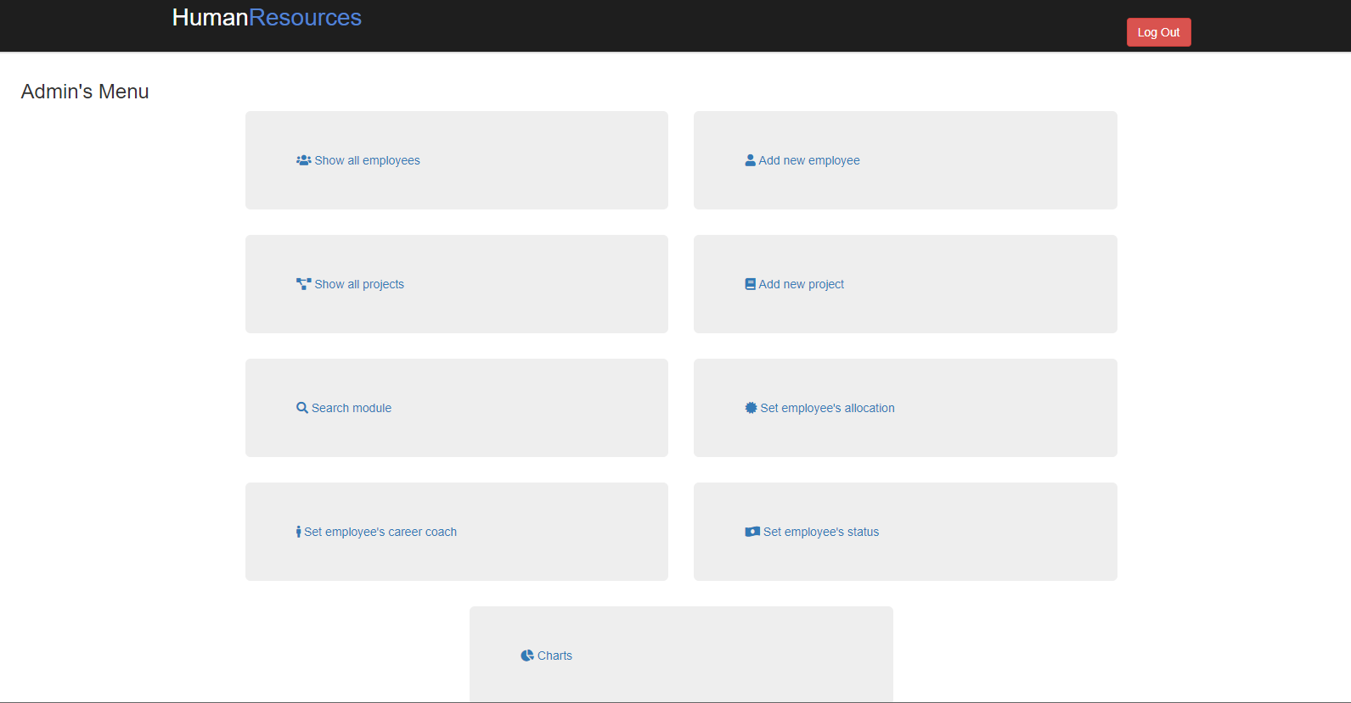
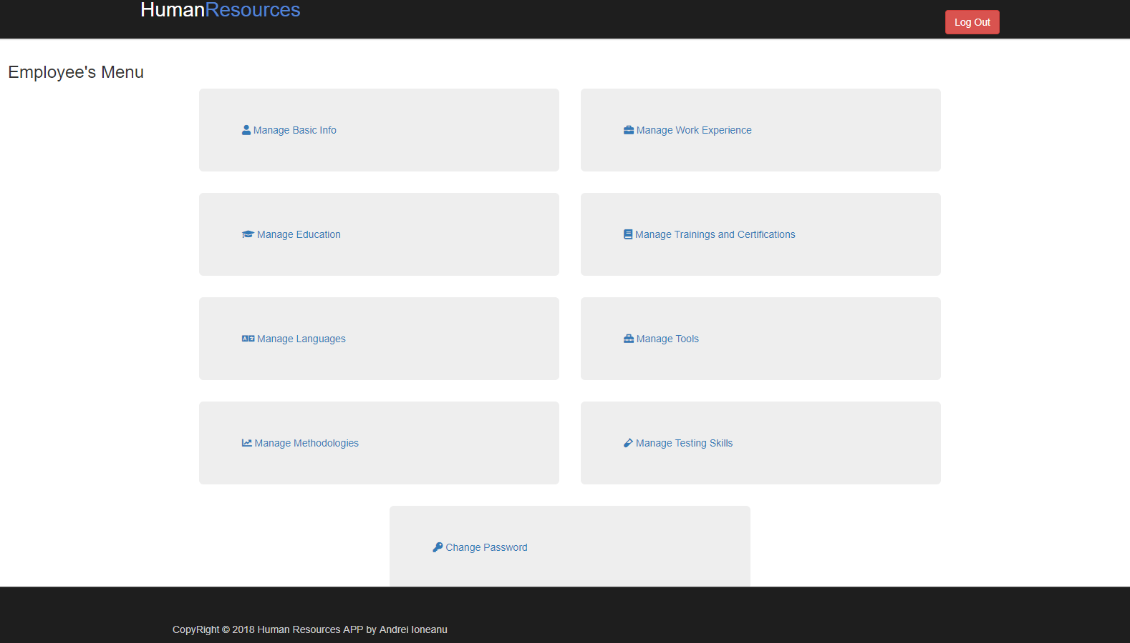
Interfața cu utilizatorul – ADMIN/USER
HumanResources

Slide 10
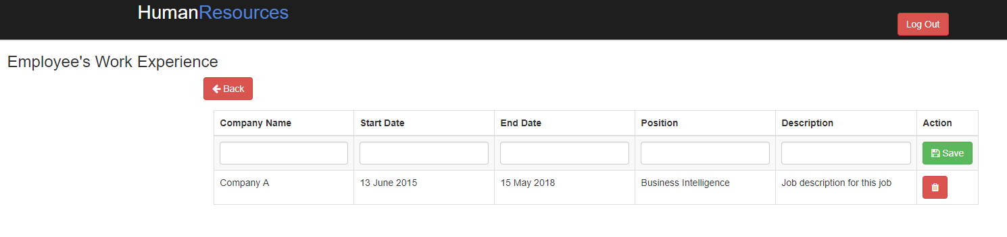
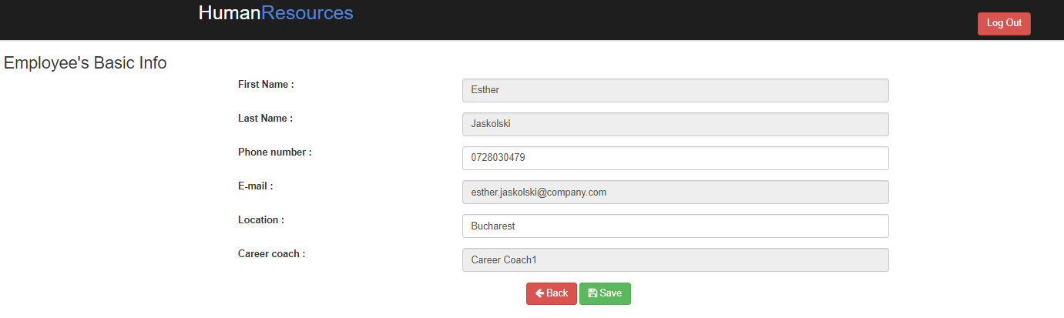
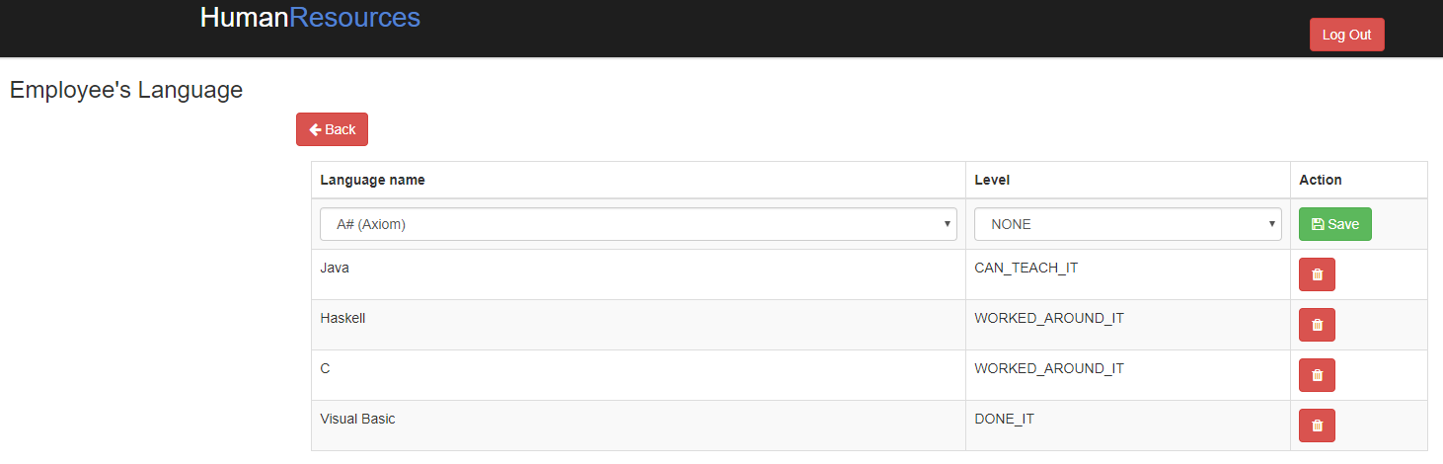
USER – profil personal
HumanResources

Slide 11
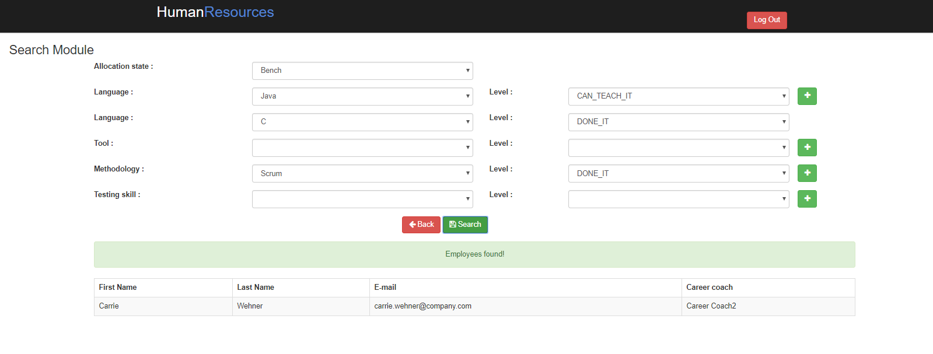
ADMIN - căutare
HumanResources

Slide 12
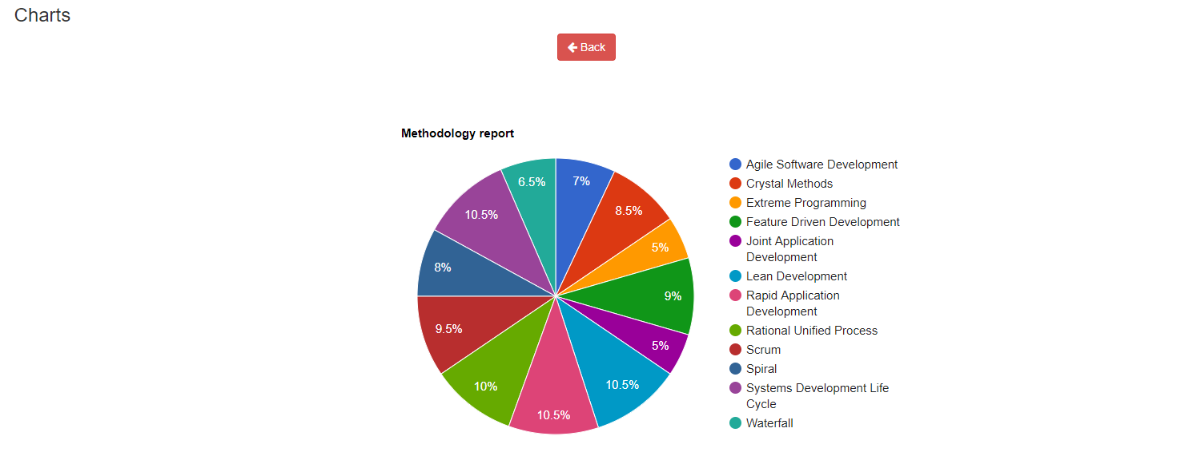
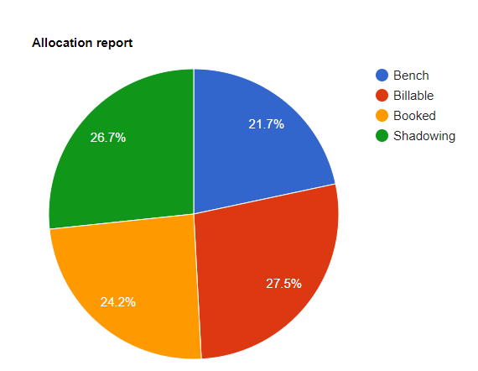
Admin - raportare
HumanResources

Slide 13
Concluzii
comparație cu aplicațiile existente
intuitivă
design adaptiv
timp de răspuns mic la comenzi
posibilități de extindere
HumanResources

Slide 14
Dezvoltări ulterioare
integrarea cu api pentru pontarea timpului
integrarea cu Jira
integrarea cu un api sau dezvoltarea unui modul de feedback pentru angajați
extinderea modulului de căutare
adaptare GDPR
HumanResources

Slide 15


HumanResources

